Slide 1

Ervaringen delen
Lessons learned
Gebrek aan implementatie van bewezen effectieve zorg = een van de barrières bij herstel
Een beslistool vergroot de zorg op maat
Implementeren van een richtlijn/zorgstandaard = human rights-based care

Slide 2
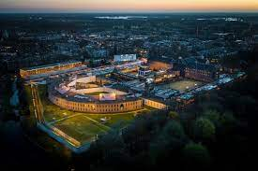
Shared decision making
Hoe zit het eigenlijk met SDM in de forensische psychiatrie?
Doel: Verkenning van mate van SDM en factoren in beeld brengen die het beïnvloeden
Resultaat:
Relatief hoge mate van SDM op de lijsten
Gevonden factoren die SDM beïnvloeden: 1) cognitieve en executieve functies van de patiënt, 2) subculturele verschillen, 3) ziekte-inzicht en 4) wederkerige samenwerking
Opvallend SDM is meer een middel om ‘communicatie over beslissingen te verbeteren’ dan ‘werkelijk gedeelde besluitvorming’.
F. den Besten, S. Castelein, E. Schuringa & S. de Jong (In druk Tijdschrift voor Psychiatrie)

Slide 3
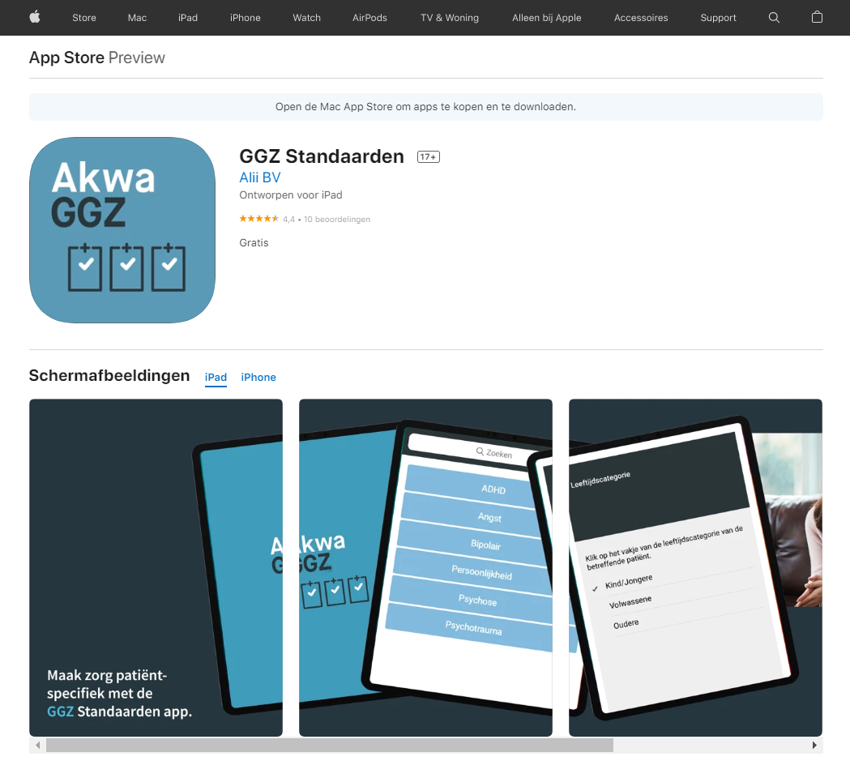
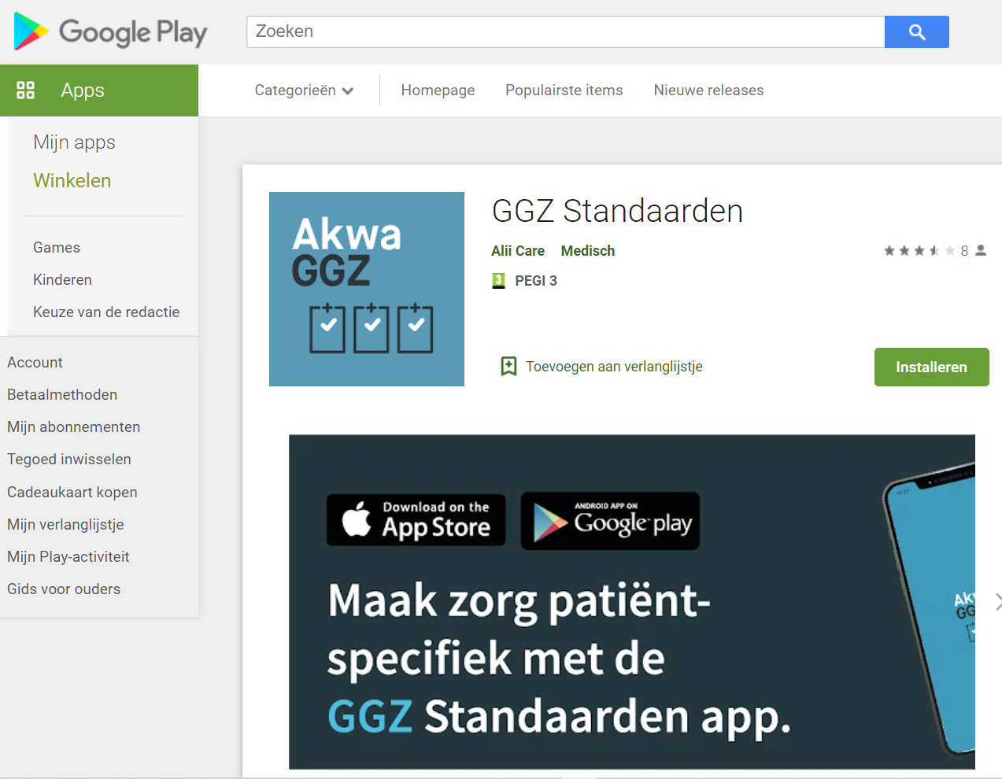

Slide 4
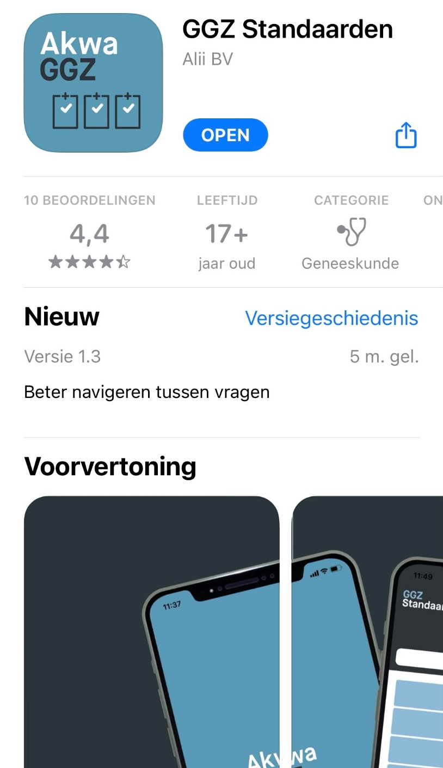
Keuzehulpen
Juni 2021 gelanceerd
Nu 11 keuzehulpen: ADHD, angst, autisme, bipolair,
depressie, drugs, eetstoornis etc.
Wekelijks gebruikt door honderden professionals
Goed gewaardeerd 4,4/5
Notes:
Keuzehulpen voor Autisme en Verslaving gaan binnenkort in ontwikkeling en andere standaarden volgen later.

Slide 5

Project in progress…
Treatments should be aimed at trans-syndromal symptom reduction and
tailored to serve the higher-order process of existential recovery
and social participation

Slide 6
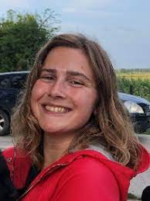
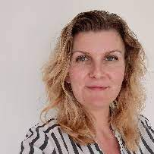
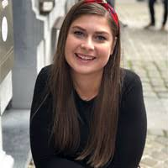
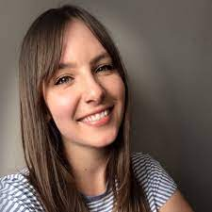
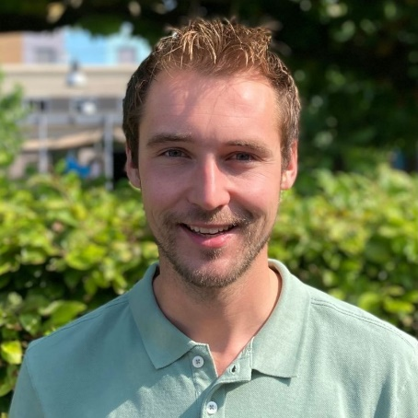
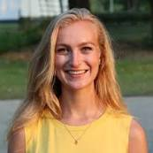
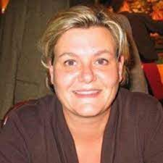
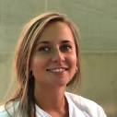
Promovendi
Linda Hoeksema: gender-en sekseverschillen bij psychose
Pien Leendertse: persoonlijk herstel | Soteria
Charlie Schillemans: Leefstijl
Melina Tetzlaff: therapeutische relatie
Mitch Lases: herstel-en
ervaringsverhalen
Vera Brink: predictiemodellen psychose
Sonja Kuipers:
mondgezondheid
Michelle van Dam: cognitieve adaptatie training

Slide 7



1. STORY MINE
2-daagse nascholing psychose – RGOc Oranjewoud: 17 en 18 maart 2022
Studying Topics of Recovery in Mental Health Oriented Narrative Experiences
Doel: Herstel-en ervaringsverhalen inzetten in de GGZ-behandeling. Het ontwikkelen van een nieuwe interventie
Studie 1. Vertalen en valideren van de INCRESE* (Llewellyn-Beardsley, 2020)
Studie 2. Is persoonlijk herstel een transdiagnostisch concept?
Mitch Lases,
promovendus
Mitch Lases, promovendus
Lentis Research
* INCRESE: Inventory of Characteristics of Recovery Stories

Slide 8
Persoonlijk herstel: transdiagnostisch?
Connectedness: Verbondenheid
Hope: Hoop
Identity: Identiteit
Meaning: Betekenisgeving
Empowerment (Leamy et al., 2011)
Difficulties: Moeilijkheden (Van Weeghel et al., 2019)
-Voornamelijk gebaseerd op studies bij psychose
-Ook belangrijk voor mensen met andere symptomen

Slide 9

DIAGNOSTIC GROUP | (CHIME) Dimension | Amount reported (%) | Average coverage (%) | Range of coverage (%)
PSYCHOSIS (n=8) | Connectedness | 100% | 10.1% | 2.8-17.9%
 | Hope | 100% | 4.3% | 1.7-12.1%
 | Identity | 62.5% | 2.8% | .0-12.0%
 | Meaning | 100% | 8.5% | 1.7-29.3%
 | Empowerment | 100% | 11.6% | 2.8-19.2%
 | Difficulties | 100% | 63.6% | 59.6-73.2%
 | Not relevant | 75.0% | 6.9% | .0-16.9%
MOOD RELATED (n=10) | Connectedness | 100% | 16.0% | 1.5-34.9%
 | Hope | 100% | 6.0% | 1.0-17.8%
 | Identity | 50.0% | 1.6% | .0-8.9%
 | Meaning | 90.0% | 9.5 | .0-29.6%
 | Empowerment | 100% | 13.2% | 4.2-24.4%
 | Difficulties | 100% | 53.9% | 25.0-76.3%
 | Not relevant | 90.0% | 9.9% | .0-25.0%
AUTISM (n=6) | Connectedness | 100% | 14.3% | 4.4-31.5%
 | Hope | 83.3% | 6.6% | 0.0-11.1%
 | Identity | 100% | 6.6% | 1.7-11.1%
 | Meaning | 100% | 20.4% | 6.9-30.3%
 | Empowerment | 83.3% | 11.6% | .0-22.2%
 | Difficulties | 100% | 56.1% | 38.9-67.3%
 | Not relevant | 50.0% | 3.3% | 0.0-9.3%
MULTI (n=6) | Connectedness | 100% | 8.9% | 1.7-32.7%
 | Hope | 100% | 5.4% | 3.3-8.2%
 | Identity | 66.7% | 5.9% | .0-16.4%
 | Meaning | 100% | 5.7% | 1.1-10.0%
 | Empowerment | 100% | 8.8% | 3.3-18.4%
 | Difficulties | 100% | 71.4% | 55.1-83.9%
 | Not relevant | 66.7% | 4.1% | .0-10.5%

Slide 10
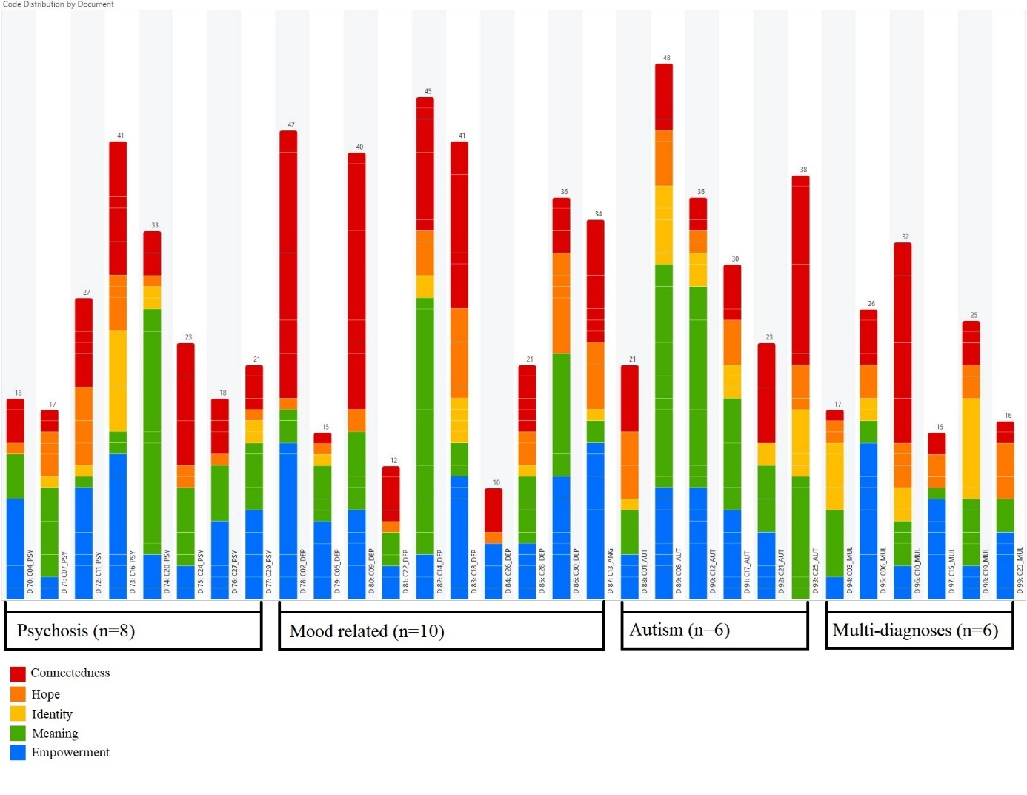

Slide 11
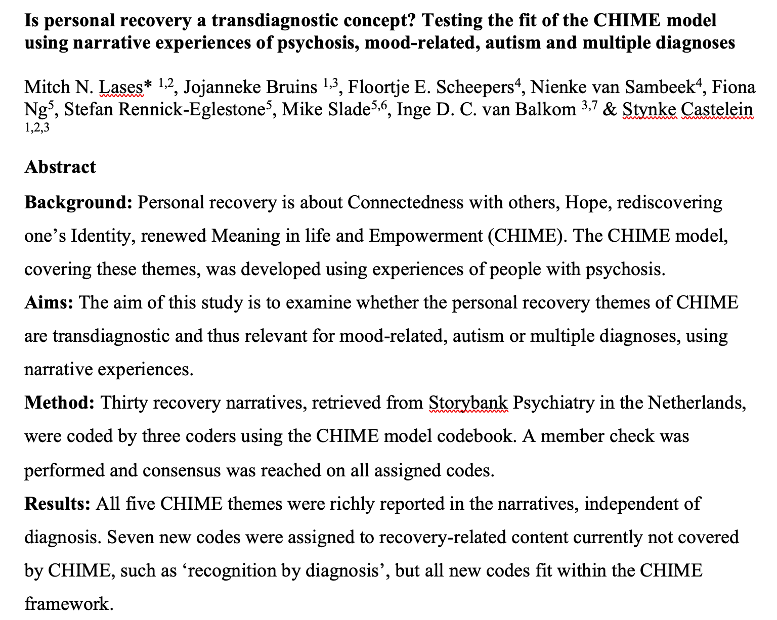

Slide 12
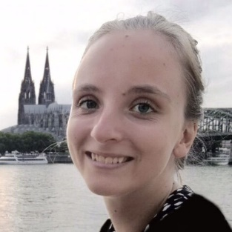
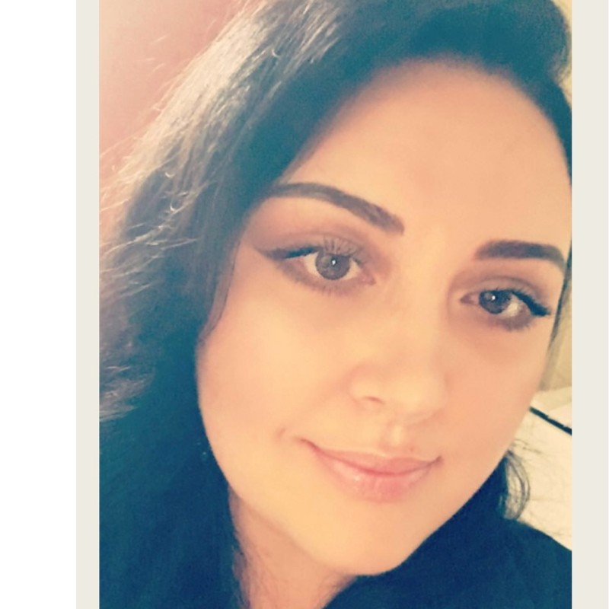
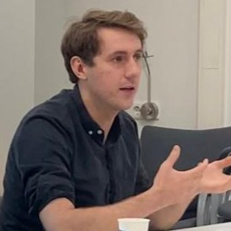
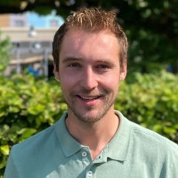
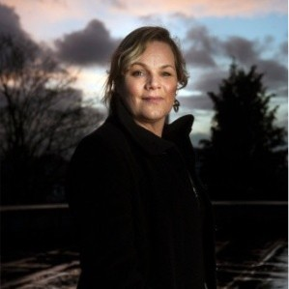
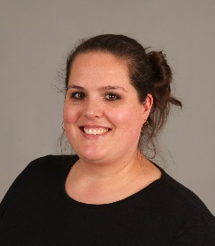
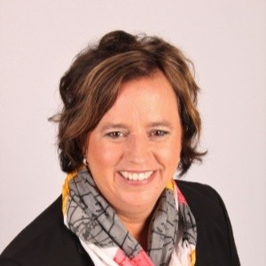
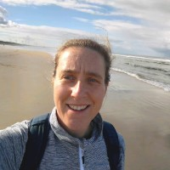
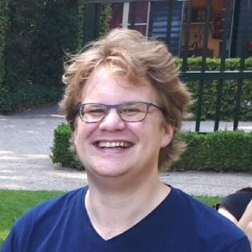
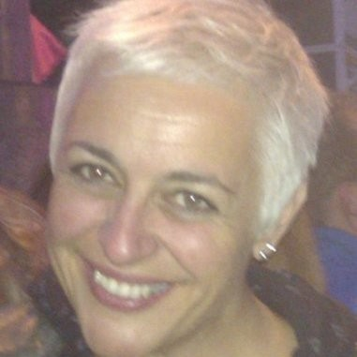
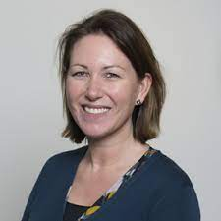
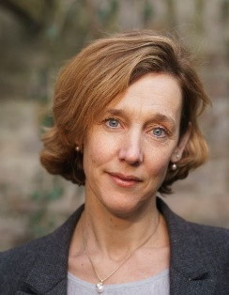
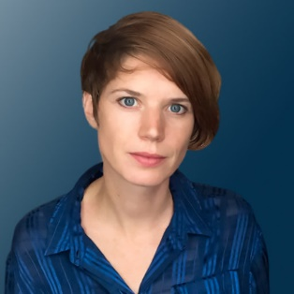
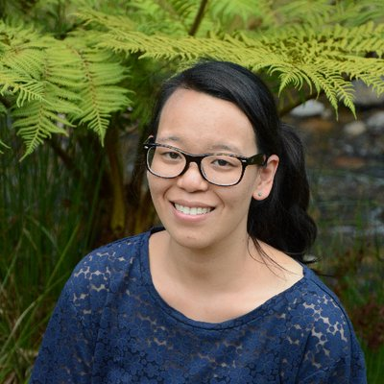
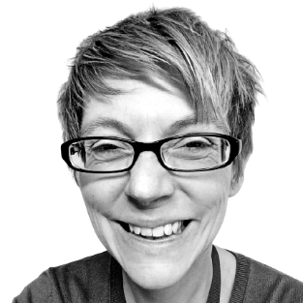
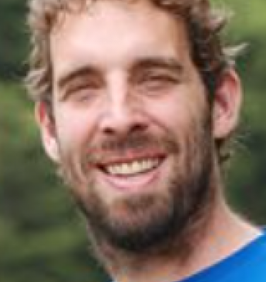
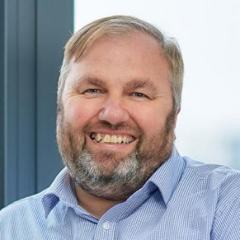




STUDYING TOPICS OF RECOVERY IN MENTAL HEALTH ORIENTED NARRATIVE EXPERIENCES
Maartje
Mariëtta
Stijn
Mitch
Stynke
Jojanneke
Inge
Jopie
Matthijs
Joke
Mirjam
Floortje
Nienke
Fiona
Joy
Stefan
Mike

Slide 13

Leren van succesverhalen: cannabis
Patiënten met een ernstige psychische aandoening én cannabisverslaving
→ die succesvol zijn gestopt met cannabis! (n=12 in totaal, meerdere diagnoses: psychose (n=4); stemming (n=3), angst (n=3); PTSD (n=4); persoonlijkheidsstoornis (n=3) en autisme (n=1))
Algemene bevolking: vooral gebruiken voor plezier en ontspanning
Redenen waarom SMI patiënten gebruiken:
    Verminderen van stress (n=9)
    Zelfmedicatie voor psychische- en slaapproblemen (n=8)
    Verdoven van (negatieve) gevoelens (n=7)
    Vastzitten in een vicieuze cirkel van gebruik (n=7)
    Plezierige effecten (n=6)
    → niet één patiënt gebruikte alleen maar vanwege de plezierige effecten!

Slide 14
Adviezen uit succesverhalen: cannabis
Patiënten gaven adviezen voor mensen die nu in een vergelijkbare situatie zitten.
Ga volledig achter je stoppoging staan en doe het gewoon (n=7)
Zoek steun en hulp van anderen (n=6)
Stop ‘cold turkey’ (n=4)
Erken dat je cannabisgebruik een verslaving en een probleem is (n=3)
Notes:
2. Steun en hulp: in het begin vooral bij professionals, of organisaties zoals de NA, maar daarnaast ook bij je familie en vrienden.
3. Interessant, omdat in de richtlijn voor psychose juist een afbouwschema wordt aanbevolen. Daarvan zeggen zij dat het niet werkt.

Slide 15
Adviezen uit succesverhalen: cannabis
Patiënten gaven adviezen voor hulpverleners in de GGZ
Maak cannabisgebruik direct bespreekbaar aan het begin van de behandeling (n=7)
NIET: oordelen, opleggen, overtuigen
WEL: neutraal informeren en adviseren
Wees menselijk in je contact en maak daarmee het vragen van hulp door je cliënt gemakkelijk en laagdrempelig (n=5)
Notes:
Zeg: “Alles wat we hier doen zal nooit zo effectief zijn als het kan zijn, zolang je cannabis gebruikt. Doe ermee wat je wilt, ik ben hier gewoon voor je, maar wees je hier wel bewust van.”

Slide 16
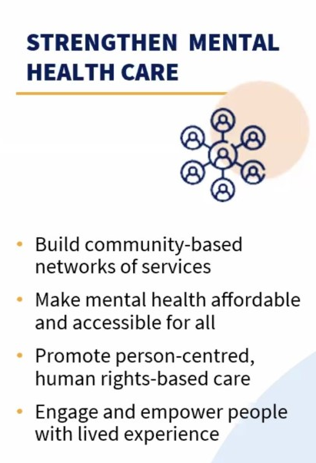
Ervaringen delen
Lessons learned
We kunnen leren over het beloop van herstel door ROM data te analyseren. Maar dit is niet genoeg om inzicht te krijgen in het proces zelf!
Voor herstelprocessen hebben we herstelverhalen nodig.
Mixed methods studies leveren de meeste informatie op.
Herstelverhalen of ervaringsverhalen? Welke term te gebruiken?

Slide 17
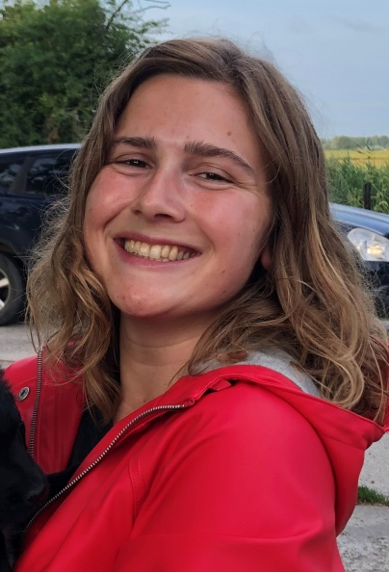
Sekse- en genderverschillen bij psychose
Wat we al weten:
Vrouwen lijken een beter ziekteverloop te hebben dan mannen
  Ze worden later ziek
  Ze lijken beter te reageren op behandeling
  Ze blijven ondanks hun klachten beter functioneren dan mannen
Maar: recente inzichten laten zien dat het relatieve voordeel dat vrouwen lijken te hebben, verloren gaat op latere leeftijd
Linda Hoeksema
Promovendus
Köhler et al., 2009; Riecher-Rössler et al., 2018; Sommer et al., 2022

Slide 18

Sekse- en genderverschillen bij psychose
Binnenkort aan PHAMOUS toegevoegd: vragen over genderidentiteit en seksuele oriëntatie
Veel studies leeftijdsplafond (35/40 jaar oud)
→ Geen vrouwen met late-onset
In onderzoek vooral veel focus op verschillen in symptomen als uitkomstmaat
→ Verschillen in subjectieve uitkomstmaten minder onderzocht
Diagnostic biases: transgenderindentiteit vaker gediagnosticeerd bij psychose, maar ondervertegenwoordigd in literatuur
→ Bijv. hoe individuen met een niet-cisgender de behandeling of de herstelperiode ervaren relatief onbekend
Barr et al., 2021; Seeman, 2019

Slide 19


Wat zijn de grote voorspellers van herstel in psychose?
Een LASSO analyse
Prof. dr. Stynke Castelein

Slide 20
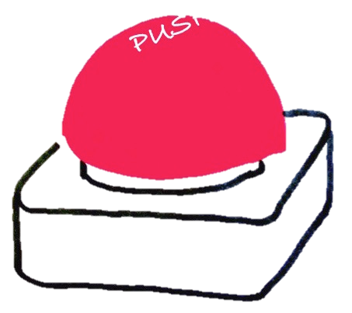
Herstel bij mensen met een psychose
Onderscheiden drie vormen van herstel
    Klinisch
    Maatschappelijk
    Persoonlijk
Verschillende herstelpatronen zichtbaar (Castelein e.a., 2021)
    Wat zijn de voorspellende factoren?
    Vernieuwend:
    1. Drie domeinen
    2. Huidige data (dus niet van FEP-periode)
    3. Voorspellen van verschil in herstel (1 jaar later)
Recovery button

Slide 21

Stap 1: literatuur doorzoeken
Klinisch
Maatschappelijk
Persoonlijk
Social functioning
Quality of life
DUP
Negative symptoms (lower level of, at onset)
General psychopathology (lower level of, at onset)
Lesser number of psychotic episodes during follow-up
Gender female
Married
Living situation
Younger age
Tertiairy education
Early response at month 3
Unmet needs
Disabilities (houdt in?)
Time spent psychotic after FEP
Early symptomatic response
Medicatietrouw
Abstinence of drugs
Absence of concomitant diseases
General diseaase severity
Panss-8 total score
Alcohol abuse
Substance abuse
Positive symptoms: at baseline and after first year
Hallucinations (within positive symptoms)
Antipsychotic chlorpromazine dose equivalents
Anxiolytic use
Lower rate of admissions
Shorter duration of hospitalisation
First two years outcome
Being unemployed
Use of atypical antipsychotics
Lower number of medications
Lower negative symptom severity
Lower excitement symptom severity
Gender
Midpoint of intake period
Strictness of diagnostic criteria
Duration of follow-up
Duration of negative symtoms
(Duration of) positive symptoms
Higher SCPS total score at admission
status of employment
Lower scores in all PANSS subscales at discharge
A better premorbid social adjustment
the occurrence of a first psychotic episode
A younger age
Lower PANSS negative subscore at admission
Status of being an early responder
Shorter duration of inpatient treatment
Later age of onset
Lower number of previous hospitalizations
Shorter duration of illness
Less suicidality
Shorter length of current episode
Lower global subscore panss at admission
Lower social functioning at baseline
Not married
Tertiairy education
Ethnicity
Affective psychosis
DUP
Less depression
Less negative symptoms
Less social withdrawal
Greater life satisfaction
Higher social and occupational functioning
Cognitive insight
Insight
Low self-reflectiveness of cognitive insight
Meaningful interpretation of their psychosis
Strengthened relationships with others
Stronger sense of self
Lower perceived stress
Higher levels of resilience
Optimism
Personal mastery
Sociodemographic characteristics
Duration of illness
Severity of positive or negative symptoms
Physical function
Medical comorbidity
Cognitive functioning
Fear
Social isolation
Medication
Not being considered as 'normal'

Slide 22








ROM-Phamous
 | Gemiddelde (SD)/%
Geslacht (% man) | 66.2
Leeftijd | 44.5 (11.1)
Ziekteduur | 17.6 (10.8)
Doel: cliënten met psychose/antipsychotica
7 deelnemende instellingen Noord Nederland
Metingen 2006-2019 (2500 screenings per jaar)
Anamnese (ziektebeeld)
Demografie (o.a. opleidingsniveau, werk)
Zorgconsumptie
Leefstijl (o.a. eetgedrag, middelengebruik)
Medicatiegebruik
Bijwerkingen medicatie (SRA-34)
Lichamelijk onderzoek (o.a. bloeddruk, BMI)
Bloedonderzoek (o.a. glucose, cholesterol, CRP)
Psychosociaal functioneren (HoNOS)
Ernst psychose (PANSS)
Globaal functioneren (GAF)
Functionele remissie
Kwaliteit van leven (MANSA)
Gelukkig (Happiness Index)
Zorgtevredenheid (CQI)
Bartels-Velthuis e.a. (Schiz Res, 2018)

Slide 23
Stap 2: matchen ROM-Phamous
Klinisch (PANSS-R)
Geslacht (m/v)
Leeftijd
Zelfstandig wonen
Levenspartner
Geheelonthouding
Geen comorbiditeit
Medicatietrouw
Dosis antipsychotica (Hal. Eq.)
Huidige opname
Problemen sociale relaties (honos 9)
Disfunctioneren (gaf_dis)
Kwaliteit van leven (mansa)
Maatschappelijk herstel
Persoonlijk herstel
Maatschappelijk (FR Scale¹)
Geslacht
Leeftijd
Leeftijd onset
Ethniciteit
Arbeidstatus (werk ja/nee)
Niet alleen wonen
Levenspartner
Panss positief
Panss negatief
Affectieve stoornis
Ziekteduur
Sterkte dopamine antagonist
Disfunctioneren
Klinisch herstel
Persoonlijk herstel
Persoonlijk (Happiness Index)
Arbeidsstatus (werk ja/nee)
Panss positief
Panss negatief
Ziekteduur
Cognitieve problemen (honos 4)
Depessieve stemming (honos 7)
Angst (honos 8)
Cognitief inzicht
Ervaren stress
Lichamelijke beperking (honos 5)
Tevredenheid met het leven
Tevredenheid met sociale relatie (mansa 12)
Sociale isolatie (mansa 10 & 11)
Geen comorbiditeit
Klinisch herstel
Maatschappelijk herstel
Duration of untreated psychosis (DUP)
¹ Functionele Remissie Instrument: Wiersma e.a. (2015), Swildens e.a. (2018)

Slide 24

Stap 3: de “sweet spot” vinden
LASSO: mag geen missing data hebben
Missing data imputeren (maar ook niet teveel)
Sweet spot
    Cases: niet meer dan 2 variabelen missing per hersteldomein
    Variables: niet meer dan 15% missing
  Resultaat:
    GAF_disfunctioneren 41% missing → Alternatief: honos (4+5+6)/3
    Opleidingsniveau 38.8% missing → exclusie
Klinisch
N = 1054
Maatschappelijk
N = 1145
Persoonlijk
N = 1187
Notes:
Dus als bij iemand een PANSS en medicatie miste, dan ging ie eruit.
Bij de GAF miste bijvoorbeeld 41% van de data; 40% van het behaalde opleidingsnivo

Slide 25
De LASSO uitgegooid
Klinisch (PANSS-R)
Geslacht
Leeftijd
Zelfstandig wonen
Levenspartner
Geheelonthouding
Geen comorbiditeit
Medicatietrouw
Dosis antipsychotica (Hal. Eq.)
Huidige opname
Problemen sociale relaties (honos 9)
Disfunctioneren (gaf_dis)
Kwaliteit van leven (mansa)
Maatschappelijk herstel
Persoonlijk herstel
Voorspellers méér klinisch herstel
Geen huidige opname (B=1.72, p=0.001)
Beter maatschappelijk herstel (B=1.06, p<0.001)
Minder probl. sociale relaties (B=0.72, p<0.001)
Meer persoonlijk herstel (B=-0.74, p<0.001)
Minder disfunctioneren (B=0.72, p=0.007)
Lagere dosis antipsychotica (B=0.07, p=0.012)
Samen 30,3% verklaarde variantie
RMSE=4.51 F(6,805)=59.88 (p<0.001)
Notes:
Hier ff kijken of je alles automatisch achter elkaar wilt, of dat je de voorspellers zelf een voor een naar binnen wilt laten vliegen

Slide 26
De LASSO uitgegooid
Maatschappelijk (FR Scale)
Geslacht
Leeftijd
Leeftijd onset
Ethniciteit
Arbeidstatus (werk ja/nee)
Niet alleen wonen
Levenspartner
Panss positief
Panss negatief
Affectieve stoornis
Ziekteduur
Sterkte dopamine antagonist
Disfunctioneren
Klinisch herstel
Persoonlijk herstel
Voorspellers méér maatschappelijk herstel
Arbeidsstatus=ja (B=0.99, p<0.001)
Levenspartner hebben (B=0.70, p<0.001)
Minder disfunctioneren (B=0.67, p<0.001)
Minder negatieve symptomen (B=0.32, p<0.001)
Geslacht = vrouw (B=-0.23, p=0.011)
Beter klinisch herstel (B=0.04, p<0.001)
Hogere ‘age of onset’ (B=-0.01, p=0.001)
Samen 43,7% verklaarde variantie
RMSE=1.34 F(7,910)=102.5 (p<0.001)
Notes:
Hier ff kijken of je alles automatisch achter elkaar wilt, of dat je de voorspellers zelf een voor een naar binnen wilt laten vliegen

Slide 27
De LASSO uitgegooid
Persoonlijk (Happiness Index)
Arbeidsstatus (werk ja/nee)
Panss positief
Panss negatief
Ziekteduur
Cognitieve problemen (honos 4)
Depressieve stemming (honos 7)
Angst (honos 8)
Cognitief inzicht
Ervaren stress
Lichamelijke beperking (honos 5)
Tevredenheid met het leven
Tevredenheid met sociale relatie (mansa 12)
Sociale isolatie (mansa 10 & 11)
Geen comorbiditeit
Klinisch herstel
Maatschappelijk herstel
Voorspellers méér persoonlijk herstel
Tevredener met leven (B=0.56, p<0.001)
Geen depressieve stemming (B=-0.29, p<0.001)
Tevredener sociale relaties (B=0.07, p=0.034)
Beter klinisch herstel (B=-0.03, p=0.047)
Samen 40,5% verklaarde variantie
RMSE=1.23 F(6,740)=85.64 (p<0.001)
Notes:
Hier ff kijken of je alles automatisch achter elkaar wilt, of dat je de voorspellers zelf een voor een naar binnen wilt laten vliegen

Slide 28

Voorspellers voor verandering na 1 jaar?
Klinisch
Maatschappelijk
Persoonlijk
Helaas geen eenduidige informatie opgeleverd op vijf geïmputeerde datasets!

Slide 29

Conclusie en discussie
De hersteldomeinen voorspellen elkaar
Verklaarde variantie is relatief hoog
Verandering binnen 1 jaar laat zich echter niet voorspellen binnen EPA
Take to work message
Pleidooi voor gelijktijdig aanpakken van de drie
hersteldomeinen, óók bij mensen met EPA?!?

Slide 30
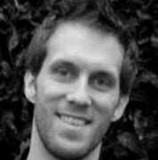
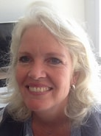
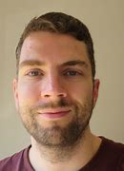
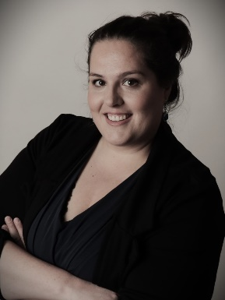


Met dank aan velen…
Alle cliënten
Dr. Ellen Visser (RGOc/UMCG)
Dr. Klaas Wardenaar (ICPE/UMCG)
Dr. Maarten Brilman (RGOc/UMCG)
Dr. Jojanneke Bruins (Lentis)
PHAMOUS investigators: prof.dr. Marieke Pijnenborg (GGz Drenthe, RuG), prof.dr. Wim Veling (UMCG), drs. Johan Arends (GGz Drenthe)en dr. Frederike Jörg (GGz Friesland/RGOc)
s.castelein@lentis.nl
letsboostrecovery

Slide 31
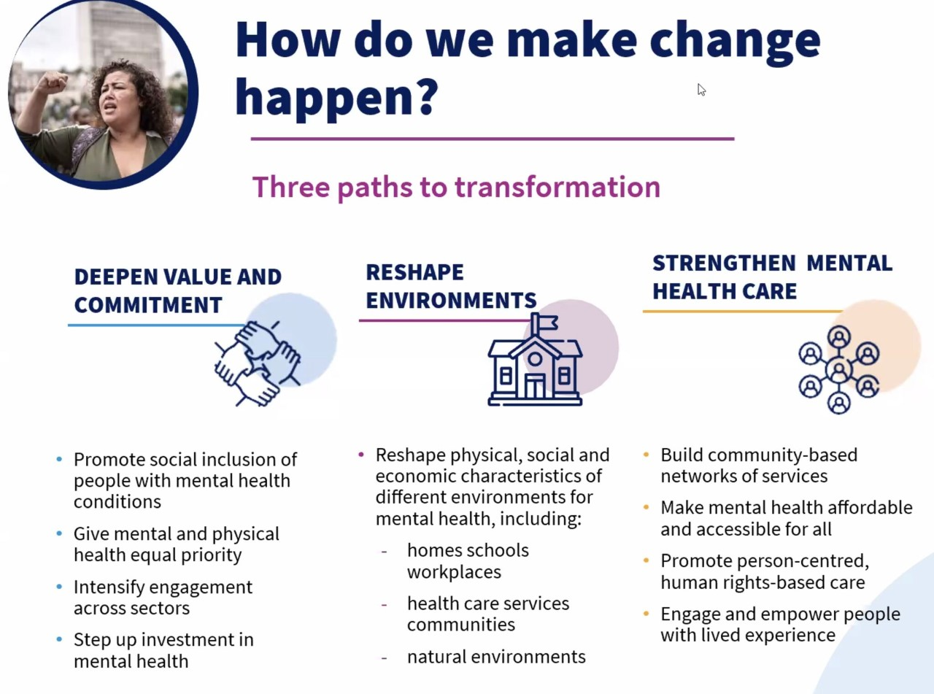

Slide 32
Take to work message
  Aan de slag met zijn allen!
Contact:
s.castelein@lentis.nl
letsboostrecovery
promoverenkunjeleren

Slide 33
Met dank aan velen…
Leden promotiecommissie of
co-auteurs papers promovendi
Alle cliënten
Dr. Jojanneke Bruins (Lentis)
Dr. Stijn Crutzen (Lentis)
Dr. Hannah Jongsma (UMCG |UCP)
Dr. Rogier Hoenders (Lentis | CIP)
Dr. Sanne Booij (Lentis | CIP)
Dr. Inge van Balkom (Lentis | ATN)
Dr. Catheleine van Driel (UMCG | UCP)
Prof.dr. Marieke Timmerman (RuG | GMW)
Prof.dr. Marieke Pijnenborg (RuG | GMW)
Prof.dr. Niels Mulder (EUR)
Prof. dr. Mark van der Gaag (VU)
Prof. dr. Philippe Delespaul (UM)
Prof.dr. Floortje Scheepers (UMCU)
Prof.dr. Wim Veling (UMCG)
Prof.dr. Nynke Boonstra (UU)
Dr. Lisette van der Meer (RuG | GMW)
Dr. Yvonne Groen (RuG |GMW)
Dr. Brian Ostafin (RuG | GMW)
Prof.dr. Peter de Jong (RuG | GMW
Prof. dr. Mike Slade (Nottingham University)
Prof.dr. David Roe (Haifa University)
Prof.dr. B. Puschner (Ulm University)
Prof.dr. I. Hasson-Ohayon (Tel Aviv University)
Prof.dr. A. Cechnicki (Krakow University)
En vele anderen

